Slide 1

TIETEELLINEN TIETO
JA
TIETEELLINEN TUTKIMUS

Slide 2
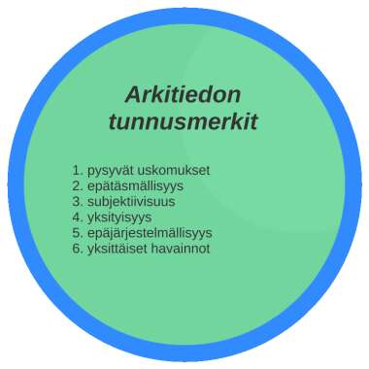
ARKITIETO​
-väitteitä ei perustella
perustuu henkilökohtaisiin yksittäisiin kokemuksiin, uskomuksiin ja mielipiteisiin.
satunnaista ja valikoitunutta
ei määritellä tarkasti, mistä puhutaan, käytetään ”arkikäsitteitä”​
-Virheellisiä yleistyksiä (liian pieni havaintojoukko)
-ei pyri esittämään yleisiä lainalaisuuksia​
-pysyvää, vaikea muuttaa​ (ei kyseenalaisteta kriittisesti)
-henkilökohtaista, tietoa ei arvioida
-luotettavaa tai epäluotettavaa​
​
-intuitiivisuus
-tiedostamattomuus
-valikoituneisuus
-helppous
-nopeus
-henkilökohtaisuus
-pysyvyys
-satunnaisuus
ESIM.
PERINTEISET TAVAT, PERINNETIETO
OMAT KOKEMUKSET – yrittäminen ja erehtyminen, YSTÄVÄN NEUVOT, KESKUSTELUPALSTAT
JOUKKOTIEDOTUSVÄLINEET
INTERNET​

Slide 3
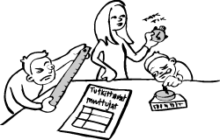
Tieteellinen tieto perustuu tutkimukseen
Tieteellinen tieto perustuu suunnitelmallisesti ja järjestelmällisesti tehtyihin tutkimushavaintoihin
Objektiivisuus
-Väitteet tulee perustella tieteellisin menetelmin kerätyillä havainnoilla
- Tutkija ei saa vaikuttaa tuloksiin
Perusteltavuus
- Pohjautuu tieteellisiin menetelmiin
Toistettavuus ja systemaattisuus
-Tutkimus voidaan toistaa samanlaisena
-tutkimusmenetelmät kuvataan tarkasti​ --tiedonhankinta systemaattista ja suunniteltua
Yleistettävyys
Tulosten avulla voidaan tulkita laajempia ilmiöitä
Riittävän laajat , järjestelmällisesti kerätyt havainnot
Kriittisyys
-Tuloksia tarkastellaan kriittisesti
Kumulatiivisuus
-ei nojaudu yksittäiseen tutkimukseen
Edistyvyys
-Tiede korjaa itse itseään
Julkisuus ja vertaisarviointi
-Tulosten pitää olla saatavilla
- Julkaistaan vertaisarvioidussa tiedejulkaisussa
Autonomisuus
-Riippumattomuus (esim. raha ei saa vaikuttaa tuloksiin)
Käsitteiden käyttö, täsmällinen terminologia, tutkimuksellinen kieli

Slide 4


Mihin tarvitaan tutkimustietoa terveydestä:
Tieteellisen tutkimuksen avulla saadaan luotettavaa tietoa, jota voidaan hyödyntää mm.
TERVEYDEN JA SAIRAUDEN ILMIÖIDEN PAREMPAAN YMMÄRTÄMISEEN -> arkisia, elämäntapoja koskevia valintoja​
TERVEYDEN EDISTÄMISEN JA SAIRAUKSIEN EHKÄISYN TOIMIEN KOHDISTAMISEEN JA
KEHITTÄMISEEN​
TERVEYSVALISTUKSEN JA TERVEYSTIEDON OPETUKSEN KEHITTÄMISEEN​
TERVEYDENHUOLLON AMMATTIKÄYTÄNTÖJEN KEHITTÄMISEEN​
SAIRAUKSIEN EHKÄISYKEINOJEN LÖYTÄMISEEN​
SAIRAUKSIEN HOIDON KEHITTÄMISEEN​
TERVEYSPOLITIIKAN PÄÄTÖSTEN TUEKSI​
TERVEYSTEKNOLOGIAN KEHITTÄMISEEN​
TERVEYSALAN KOULUTUKSEN KEHITTÄMISEEN​
​

Slide 5

Tutkimuksella voi olla monia tavoitteita
Tutkimustyypillä tarkoitetaan tapaa, jolla asiaa tai ilmiötä tutkitaan.
  perustutkimus tai soveltava tutkimus
  teoreettinen tai empiirinen tutkimus
  laadullinen tai määrällinen tutkimus
Lähde: Pixabay, CC0

Slide 6
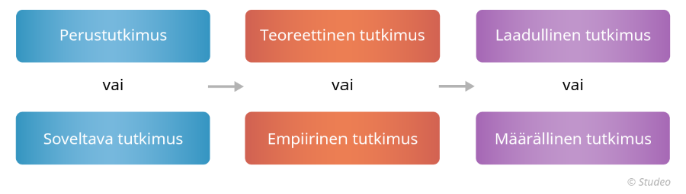
Tieteellisen tutkimuksen tutkimustyyppejä
Tavoitteena yleisten lainalaisuuksien selvittäminen sekä yleisen ymmärryksen lisääminen.
-ei välttämättä ole vielä selviä käytännön sovelluskohteita.​
Tutkittavaa kohdetta lähestytään aikaisempaan kirjallisuuteen ja tutkimuksiin perehtymällä.
Kvalitatiivinen eli ladullinen tutkimus, jossa tutkittavaa asiaa tai ilmiötä pyritään ymmärtämään ja selittämään kokonaisvaltaisesti.
Tavoitteena löytää ratkaisuja käytännön elämän ongelmiin – käytännön sovellukset
- yksi soveltavan tutkimuksen muoto lääketieteessä on kliininen tutkimus -> sairauksien hoito, toteaminen, ehkäisy​
Tutkittavaa kohdetta lähesty- tään konkreettisesti kerää- mällä ja analysoimalla aineistoa tutkimuskohteesta.
Kvantitatiivinen eli määrällinen tutkimus, jossa aineisto muokataan numeroiksi ja analysoidaan tilastollisin menetelmin.

Slide 7
TUTKIMUSTYYPIN VALINTA
TUTKIMUSKYSYMYS
Tarvitaanko aivan uutta tietoa?
KYLLÄ
EI
PERUSTUTKIMUS
SOVELTAVA TUTKIMUS
Voidaanko kysymykseen vastata
olemassa olevalla tiedolla?
Esim lääke- ja rokotekehittelyt
KYLLÄ
EI
TEOREETTINEN TUTKIMUS
EMPIIRINEN TUTKIMUS
Esim. teorioiden kehittely
Uuden aineiston keruu

Slide 8

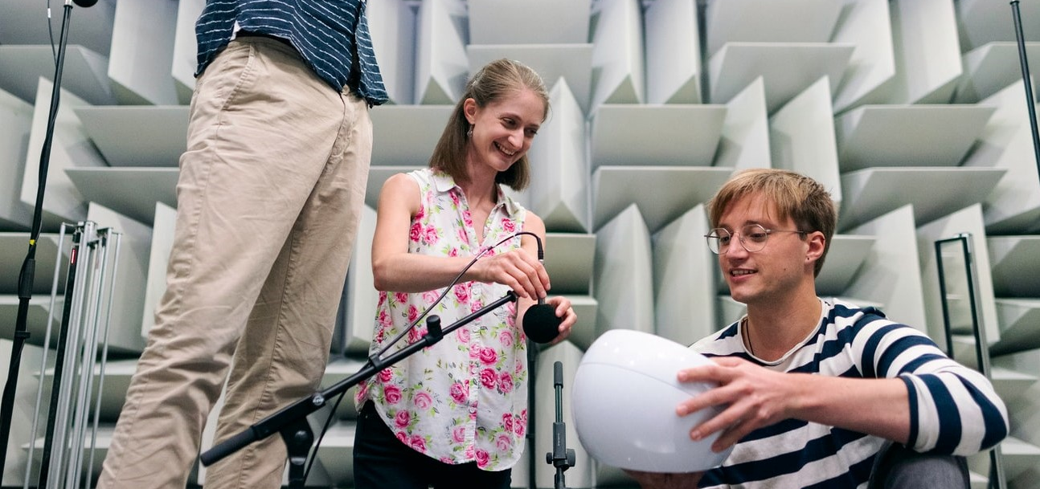


TERVEYSTIETEELLINEN TUTKIMUS on usein monen eri tieteenalan soveltamista terveyteen ja sairauteen liittyvien kysymysten ja ongelmien ratkaisemiseksi ​
-> monitieteisyys ​
Samaa asiaa tutkitaan eri tieteenalojen näkökulmasta.
Hyödynnetään kunkin tieteenalan menetelmiä ja vahvuuksia.
Tavoitteena on laaja kokonaiskuva ilmiöstä.
Kuvat: Unsplash.com/ Thisis Engineering

Slide 9
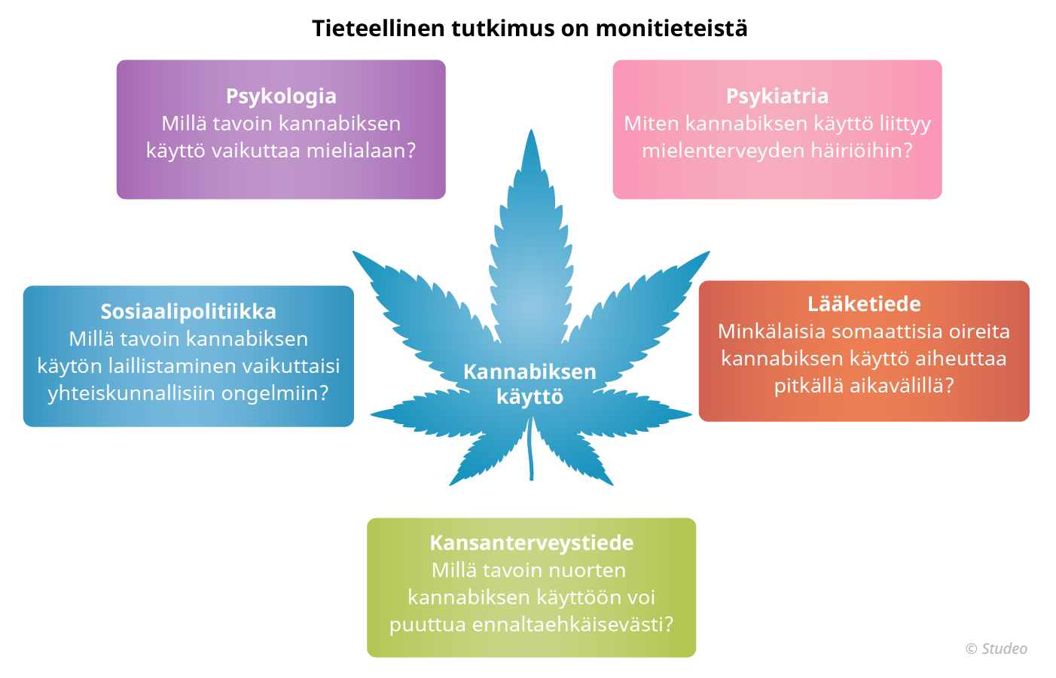
Tieteellinen tutkimus on monitieteistä

Slide 10

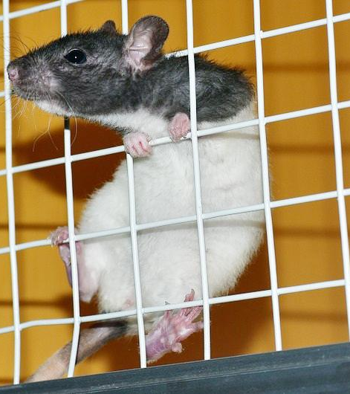
Tutkimusten eettinen vastuullisuus
Etiikka kuvaa ja perustelee hyviä ja oikeita tapoja elää ja toimia
-> Ihmisiin ja eläimiin kohdistuvaa tutkimusta säätelevät tarkat eettiset ohjeet ja lainsäädäntö sillä kyseon koehenkilöiden yksityisyydestä, terveydestä, turvallisuudesta ja loukkaamattomuudesta.
Tutkimusetiikka tarkoittaa tiedeyhteisössä hyväksyttyjen tapojen noudattamista tutkimuksen kaikissa vaiheissa
Lääketieteellisiin tutkimuksiin tarvitaan viranomaisten antama lupa (eettinen toimikunta)
Tutkimuksen on oltava tarpeellinen
Ihmisiä ja koe-eläimiä ei saa turhaan tutkia
Tutkimuksiin osallistuminen on aina vapaaehtoista
Mahdollisuus keskeyttää niin halutessaan
Tutkimuksiin osallistuvien on saatava riittävästi tietoa tutkimuksen toteutustavoista (kulusta, toimenpiteistä, vaaroista)
Tietosuoja, tutkittavien nimiä ei saa paljastaa
Tuloksia ei saa muunnella eikä esittää muiden tekstiä omanaan (plagiointi)

